Slide 1
TRƯỜNG THCS THANH AM
GIÁO ÁN: GDCD KHỐI 8
TIẾT 10:
GÓP PHẦN XD NẾP SỐNG CÓ
VĂN HÓA Ở CỘNG ĐỒNG DÂN CƯ

Slide 2
Khái niệm
Biểu hiện
Góp phần xây dựng nếp sống có văn hóa ở cộng đồng dân cư
Ý nghĩa
Cách rèn luyện

Slide 3
Phân công chuẩn bị bài
Nhóm 1:Tìm hiểu phần đặt vấn đề
Nhóm 2: Những việc làm góp phần xây dựng nếp sống có văn hóa ở phường Thượng Thanh và trường THCS Thanh Am.
Nhóm 3: Cách rèn luyện
Nhóm 4: Trò chơi củng cố.

Slide 4
Tìm hiểu phần đặt vấn đề

Slide 5
1. Khái niệm
- Cộng đồng dân cư Là toàn thể những người cùng sinh sống trong một khu vực lãnh thổ hoặc đơn vị hành chính, có sự gắn bó, liên kết và hợp tác để cùng thực hiện lợi ích của mình vì lợi ích chung.
- Xây dựng nếp sống văn hoá ở cộng đồng dân cư Là làm cho đời sống văn hoá tinh thần ngày càng lành mạnh phong phú như giữ trật tự an ninh, vệ sinh nơi ở, bảo vệ cảnh quan môi trường, đoàn kết với xóm giềng, bài trừ phong tục tập quán lạc hậu , chống mê tín dị đoan, phòng chống tội phạm .

Slide 6
Biểu hiện nếp sống có văn hóa ở phường Thượng Thanh và ở trường THCS Thanh Am

Slide 7
Có văn hoá
Thiếu văn hoá
+ Truyền thống yêu nước, đoàn kết, nhân ái, sinh đẻ có kế hoạch.
+Tôn sư trọng đạo ; vệ sinh môi trường
+ Phòng chống TNXH; Phòng chống tội phạm
+ Phong tục tập quán lành mạnh
+ Động viên con cháu đến trường…
+ Phong tục tập quán lạc hậu
+ Nếp nghĩ, lối sống tùy tiện (Trời sinh voi sinh cỏ, bỏ học, coi thường pháp luật …)
+ Cờ bạc đánh đề, mê tín dị đoan; tệ nạn xã hội
- Lấn chiếm vỉa hè, lòng đường.
- Gây mất trật tự nơi công cộng….
=> Phê phán, đấu tranh và tránh xa
=> Tôn trọng và ủng hộ

Slide 8
Thảo luận nhóm
60
50
40
30
20
10
9
8
7
6
5
4
3
2
1
0
Xây dựng nếp sống văn hóa ở cộng đồng dân cư có ý nghĩa như thế nào?
* Yêu cầu:
- Hình thức: 2 học sinh/ nhóm.
- Thời gian: 60 giây.
- Ghi kết quả ra giấy, cử đại diện trình bày.

Slide 9
Cách rèn luyện

Slide 10
Những biểu hiện nào sau đây là xây dựng nếp sống có văn hóa?
A. Các gia đình giúp nhau làm kinh tế, xóa đói giảm nghèo.
B. Trẻ em tụ tập quán xá, la cà ngoài đường.
C. Trẻ em đến tuổi đi học đều đến trường.
Tảo hôn( Lấy vợ lấy chồng trước tuổi pháp luật quy định.
Làm vệ sinh trường, lớp, đường phố.
G. Tích cực đọc sách, báo.
A
C
E
G

Slide 11
Tình huống Sáng chủ nhật, đang còn nằm ngủ nướng, Hùng học sinh lớp 8 nghe thấy Mai, Khánh, Quân gọi mình ở ngoài cổng. Các bạn vào rủ Hùng đi dọn vệ sinh ngõ phố và trồng hoa ở bãi đất trống cùng các cô bác trong tổ dân phố. Hùng bảo “ Các bạn ra dọn đi nhà tớ có mẹ tham gia rồi, tớ không đi nữa…” a. Em nhận xét gì về Hùng và các bạn? b. Nếu em là Hùng em sẽ ứng xử như thế nào?

Slide 12
Hướng dẫn về nhà
1. Học bài
- Sưu tầm ca dao, tục ngữ về góp phần xây dựng nếp sống.....
- Xây dựng hoàn chỉnh kế hoạch rèn luyện ý thức cho bản thân.
2. Chuẩn bị bài 11: Tự lập
Nhóm 1: Tìm hiểu phần đặt vấn đề ( kể câu chuyện “ Hai bàn tay”)
- Nhóm 2: Tìm và giới thiệu những việc làm thể hiện tự lập trong cuộc sống
- Nhóm 3: HS chúng ta cần làm gì để rèn luyện tự lập?

Slide 13
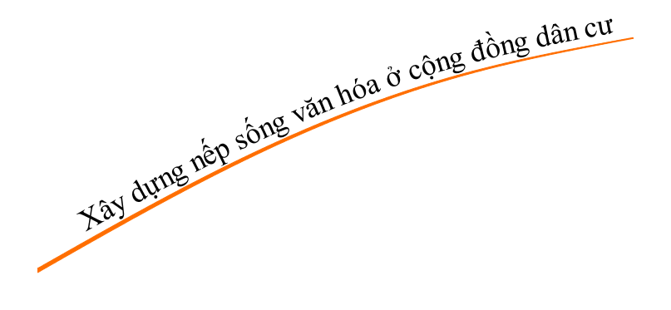
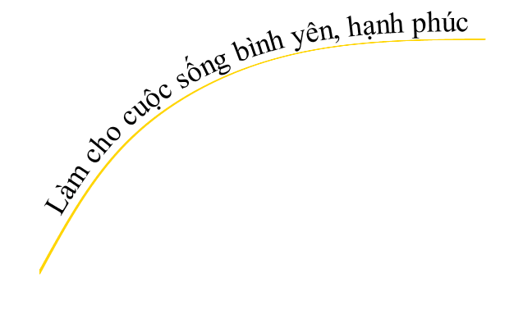
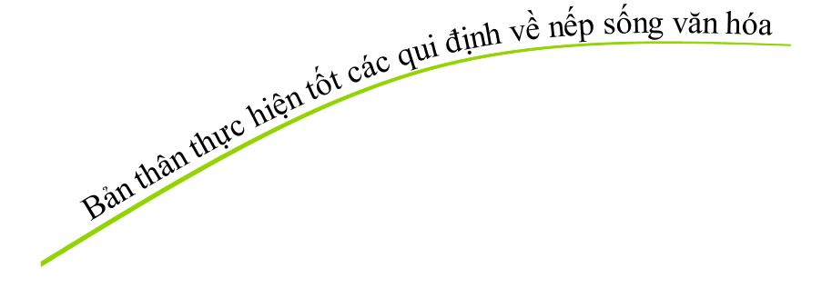
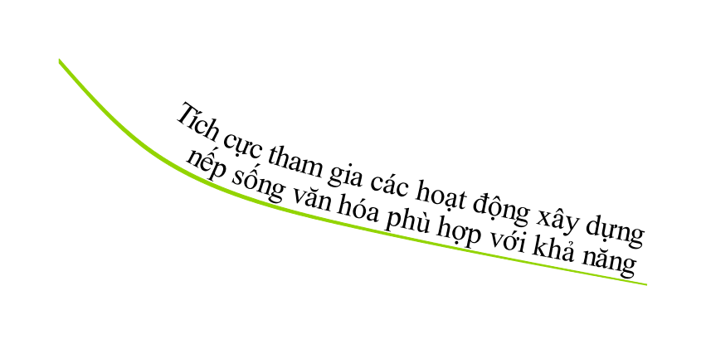

Slide 14
Xin trân trọng cảm ơn thầy cô giáo
và các em học sinh

